Slide 1






Система электромагнитной стимуляции для улучшения сна
1

Slide 2
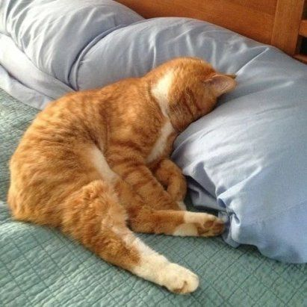

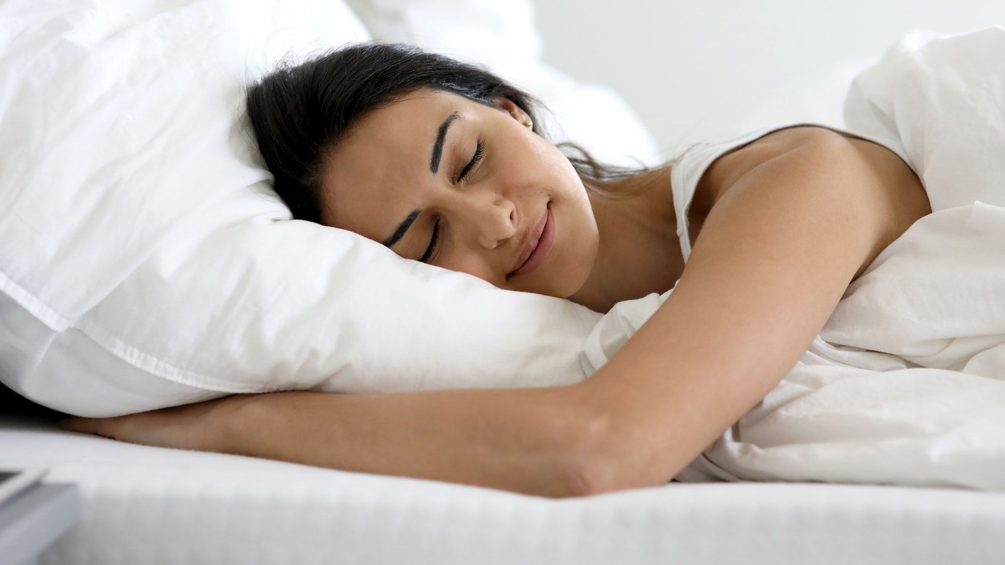
ПРОБЛЕМА
По данным сомнологов – специалистов по сну, более 50% мирового населения время от времени страдают нарушениями сна;
Регулярные расстройства сна приводят к постоянному снижению работоспособности;
В настоящее время не уделяется должного внимания качеству сна.
2

Slide 3

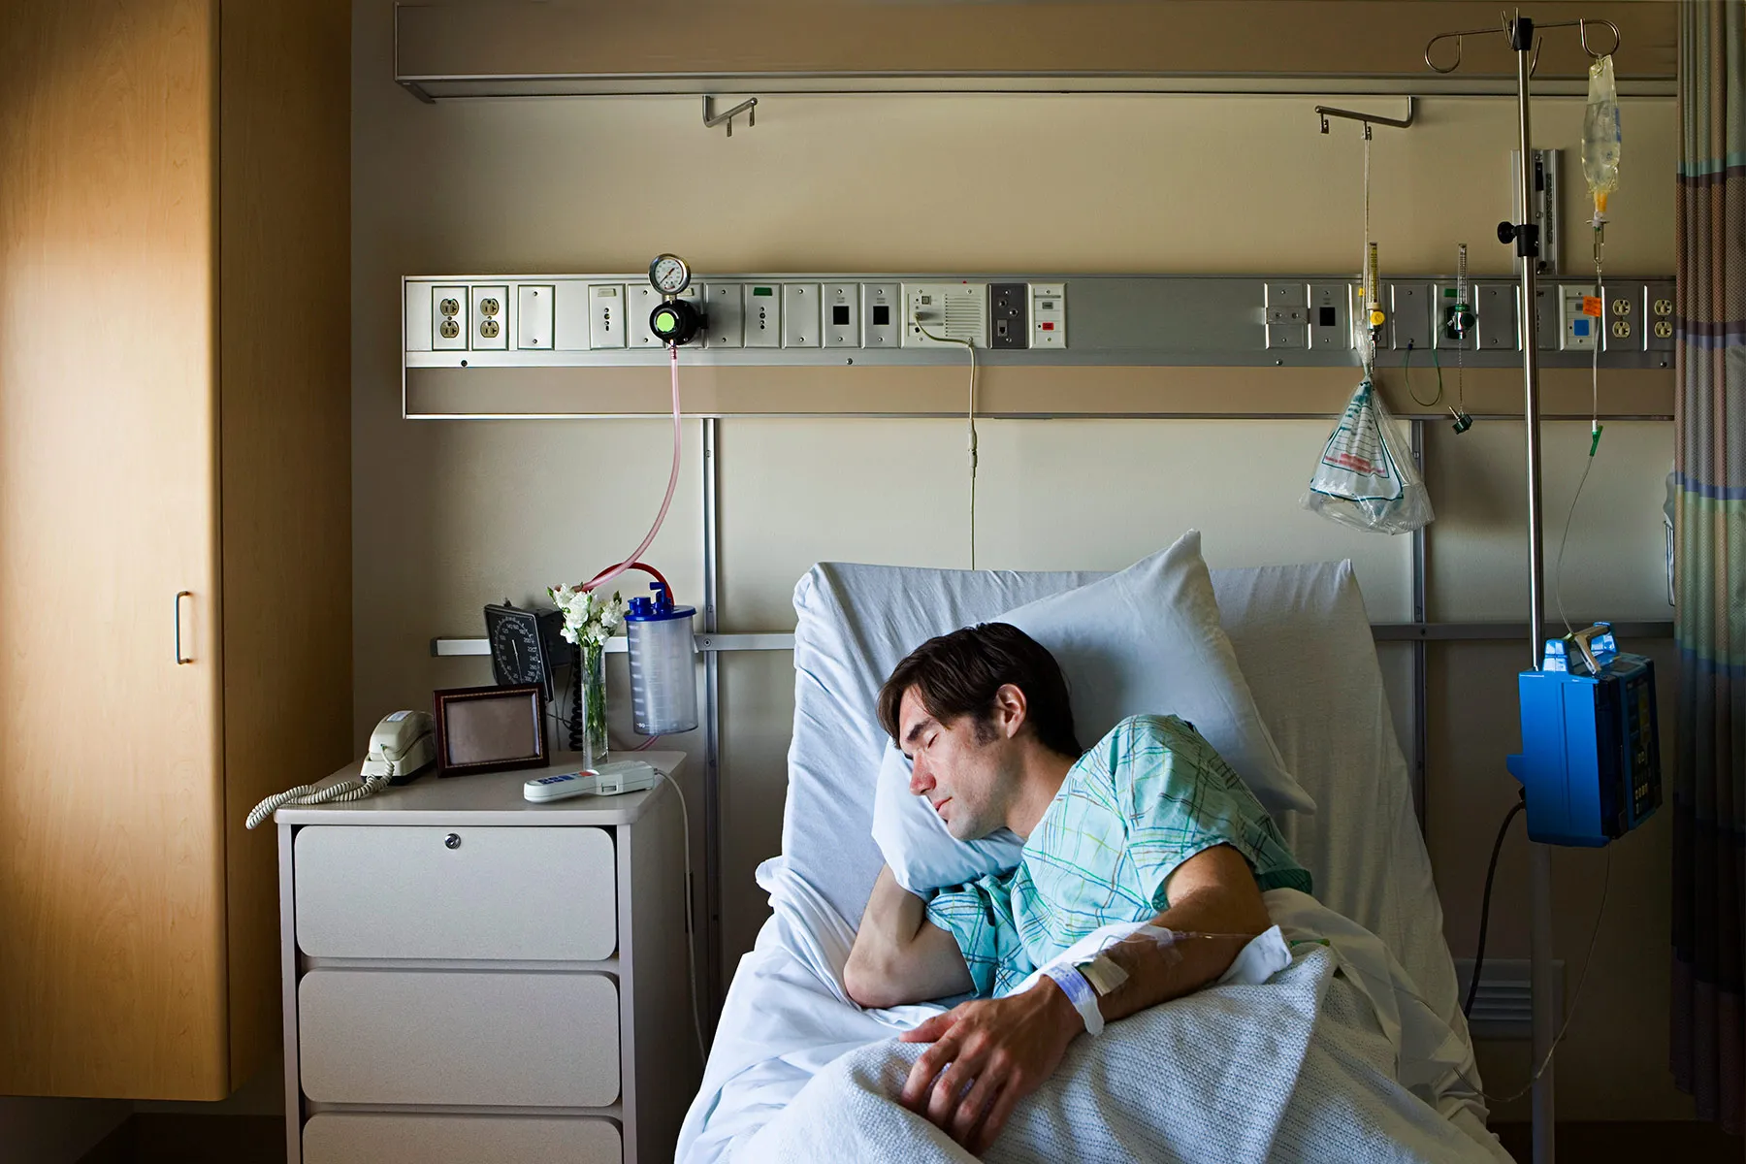
ЦЕЛЕВАЯ АУДИТОРИЯ
пациенты, страдающие нарушениями сна. Проект для улучшения сна может быть полезен для этого сегмента, так как он предлагает альтернативный и безопасный способ воздействовать на мозг и стимулировать его области, отвечающие за сон. Это может помочь улучшить качество и продолжительность сна, а также снизить уровень стресса, тревоги и депрессии.
сомнологические центры. Высокая квалификация и опыт врачей-сомнологов; современное оборудование и технологии, которые обеспечивают точность, безопасность и комфорт при проведении сомнологических исследований и терапии; индивидуальный подход и внимание к каждому пациенту; возможность получить комплексную помощь в одном месте, без необходимости обращаться в разные медицинские учреждения и ждать очередей
3

Slide 4
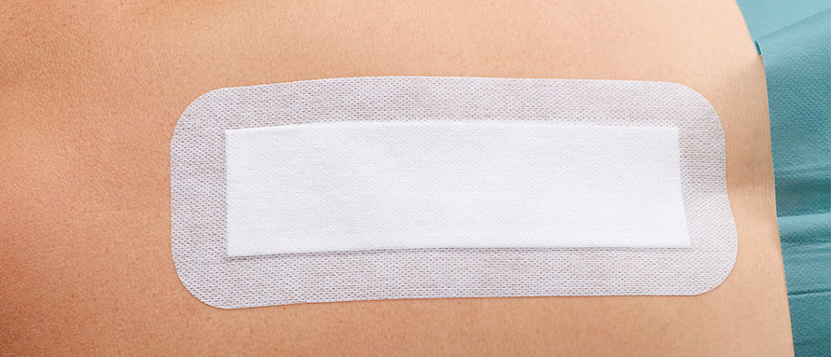

РЕШЕНИЕ
Система электромагнитной стимуляции для улучшения сна
Устройство в виде наклеиваемого пластыря размером 3*3 см, с источником питания и электродами для электромагнитного воздействия на ткани головного мозга.
Рекомендуемая локализация – задняя поверхность шеи. Непосредственная близость к головному мозгу при минимальном дискомфорте.
Устройство начинает действовать сразу после контакта с кожей (замыкание электрической цепи). Одного устройства хватает на одну ночь (длительность сна – до 8 часов).
Во время использования элемент питания подзаряжается за счет преобразования химической энергии электролитов пота в электрическую, что дает возможность значительно сократить размеры необходимого элемента питания устройства.
4

Slide 5
НАУЧНО-ТЕХНИЧЕСКИЕ РЕШЕНИЯ
Система электромагнитной стимуляции для улучшения сна
Применение транскраниальной магнитной стимуляции (ТМС). ТМС - это метод, позволяющий неинвазивно стимулировать кору головного мозга при помощи коротких магнитных импульсов. ТМС может влиять на возбудимость нейронов, синхронность их активности, а также на формирование и укрепление синаптических связей. ТМС может модулировать различные аспекты сна, воздействовать на процессы, связанные с памятью, настроением, вниманием, творчеством и другими когнитивными функциями.
Методы машинного обучения и нейросетей для анализа данных с электроэнцефалограммы (ЭЭГ), которая будет регистрировать мозговую активность во время сна. На основе этих данных можно определять оптимальные параметры стимуляции для каждого пользователя, а также корректировать их в зависимости от изменений в сне и мозговой активности.
Применение транскраниальной электрической стимуляции (ТЭС). ТЭС используется для модуляции возбудимости нейронов, а также для влияния на различные когнитивные, эмоциональные и поведенческие функции. ТЭС может также воздействовать на сон, улучшая его качество и продолжительность.
5

Slide 6
ПАРАМЕТРЫ
Система электромагнитной стимуляции для улучшения сна
Размер и вес: устройство имеет размер 3*3 см и вес около 10 грамм, что делает его легким, незаметным и удобным для ношения. Устройство не требует проводов, шнуров, наушников или других аксессуаров, которые могут быть неудобными или раздражающими.
Источник питания: устройство имеет встроенный аккумулятор, который может заряжаться от USB-порта или беспроводной зарядки. Аккумулятор обеспечивает достаточную энергию для работы устройства в течение 8 часов непрерывной стимуляции. Устройство также имеет индикатор заряда и автоматический режим сна, чтобы экономить энергию.
Электроды: устройство будет состоять из двух электродов, которые прикрепляются к коже с помощью специального геля, обеспечивающего хороший контакт и снижающего сопротивление. Электроды могут быть размещены в разных положениях на коже в соответствии с системой 10-10, чтобы стимулировать различные области коры головного мозга.
Электрическое поле: устройство использует слабое электрическое поле, которое не вызывает боли, ожогов, покалываний или других неприятных ощущений. Интенсивность электрического поля может регулироваться от 0.5 мА до 2 мА в зависимости от индивидуальных особенностей и целей стимуляции.
6

Slide 7
РЫНОК
TAM 96 млрд руб.
Мы работаем на рынке B2C, B2B
TAM – 96 млрд руб.
SAM – 15 млрд руб.
SOM – 7 млрд руб.
SAM 15 млрд руб.
SOM 7 млрд руб.
7

Slide 8



КОНКУРЕНТЫ
NeuroConn - немецкая компания по производству и продаже устройств для транскраниальной электрической стимуляции мозга.
Fisher Wallace - американская компания по производству и продаже устройств для транскраниальной стимуляции переменным током мозга.
Halo Neuroscience - американская компания по производству и продаже устройств для транскраниальной стимуляции постоянным током мозга.
Thync - американская компания по производству и продаже устройств для транскраниальной стимуляции переменным током мозга.
Transair - российская компания по производству и продаже устройств для транскраниальной электрической стимуляции мозга,.
8

Slide 9
БИЗНЕС-МОДЕЛЬ
Способы привлечения финансовых ресурсов: подача заявок на гранты, участие в конференциях и медицинских форумах, СНК.
Продажу устройств планируется производить через аптеки, медицинские центры, официальный сайт, маркет-плейсы.
Продукт планируется развивать по схеме: разработка прототипа, тесты, производство конечного готового устройства, продвижение проекта, продажа, улучшение устройства на основе отзывов. В качестве непрерывного действия планируется проводить исследования, анализировать данные, развивать продукт и сам проект.
Ключевыми партнерами проекта могут выступить: поставщики готовых изделий, производители, сомнологические центры, аптеки, магазины медицинского оборудования, эксперты, научные организации, инвесторы и другие организации и лица, которые могут помочь в реализации и развитии проекта.
БИЗНЕС-МОДЕЛЬ – устройство для электромагнитной стимуляции головного мозга для улучшения качества сна будет продаваться комплексом по 7 «пластырей» (на неделю использования).
1 комплект будет стоить около 700 рублей, 1 устройство – 100 рублей.;
9

Slide 10
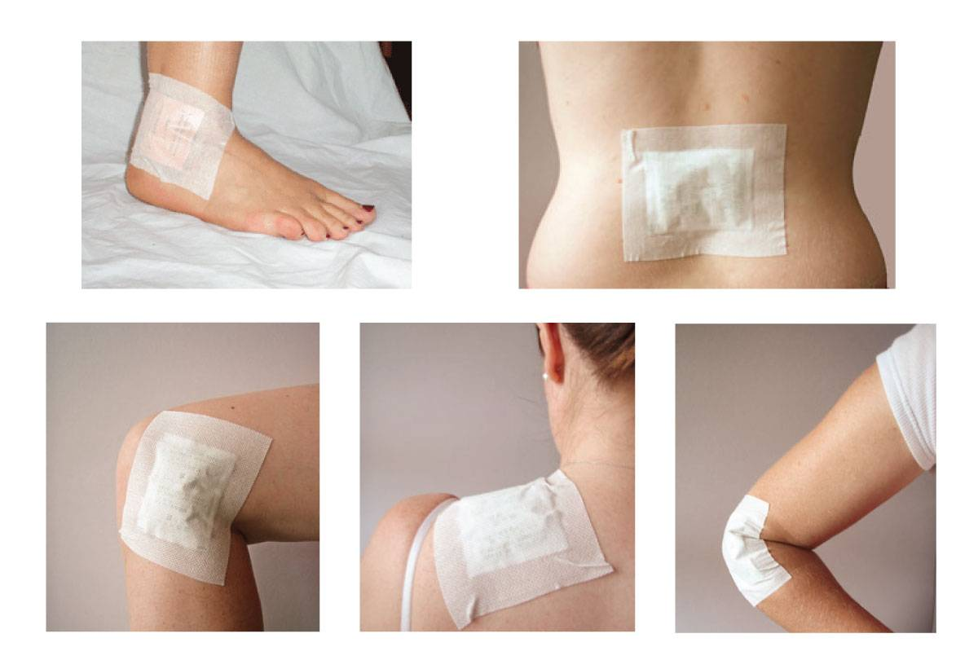
ТЕКУЩИЕ РЕЗУЛЬТАТЫ
проведены проблемные интервью (65 людей с хроническими нарушениями сна)
изучен рынок конкурентов
расписано ТЗ для разработчиков

Slide 11

ПЛАНЫ РАЗВИТИЯ
Планы развития, основные укрупненные задачи
разработка дизайн-макета прототипа
поиск команды инженеров для разработки компановки устройства
создание прототипа
тестирование прототипа
11

Slide 12

КОНТАКТЫ ЛИДЕРА
Качанова Валентина
Тел.: 89276588580
valentinakachanova1999.99@gmail.com
12

